Slide 1

SISTEM INFORMASI GEOGRAFIS PEMETAAN PENYANDANG MASALAH KESEJAHTERAAN SOSIAL DI KOTA DENPASAR
NIM : 130030370
NAMA : LUH PUTU YULI ADIYANTI
JENJANG STUDI : STRATA SATU (S1)
PROGRAM STUDI : SISTEM INFORMASI
SEKOLAH TINGGI MANAJEMEN INFORMATIKA DAN TEKNIK KOMPUTER (STMIK) STIKOM BALI

Slide 2
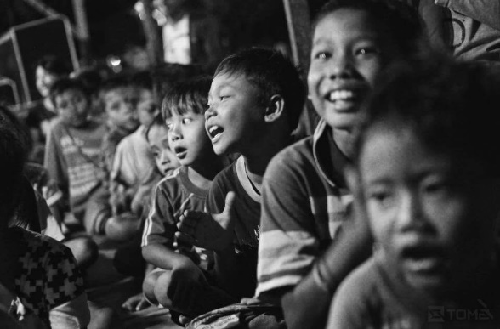
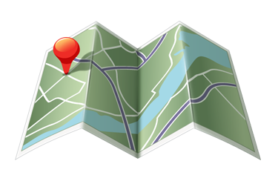
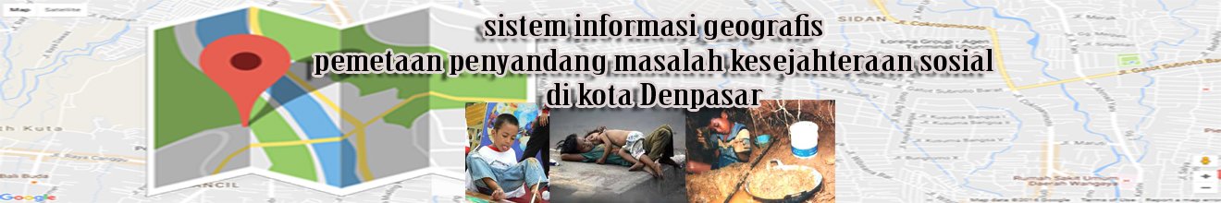
LATAR BELAKANG
Penyandang Masalah Kesejahteraan
Sosal
Sistem Informasi
Geografis
Permasalahan
Penanggulangan
Notes:
Sig -→ merupakan suatu sistem berbasis komputer untuk menyimpan, menangkap, mengecek,mengintegrasikan, memanipulasi dan mendisplay data dalam bentuk peta digital
Kendala → kendala yang selama ini dihadapi dalam melakukan pendataan PMKS khususnya ank dis, anak ter, balita ter adalah tidak adanya data visual yang memudahkan dalam melihat, mengolah, dan merubah data serta memberikan informasi yang berkaitan dengan dukungan dalam pengentasan dan penanggulangan Ank dis, anak danbalita terlantar. Sehingga menjadi proses pengolahan dan pengambilan keputusan yang berhubungan dengan dukungan pengentasan anak dengan distabilitas, balita dan anak terlantar menjadi kurang efektif.
Solusi → dengan memanfaatkan GIS akan memberikan kemudahan kepada pihak instansi dalam menentukan titik-titik mana saja paling banyak anak distabilitas, balita dan anak terlantar, mempermudah dalam pendataan, serta mempermudah dalam pengambilan keputtusan yang akan digunakan sebagai bahan untuk menyusun perencanaan program pembangunan dibidang kesejahteraan sosial yang selanjutnya dapat dilakukan kegiatan untuk penanganan/ penanggulangan terhadap kecacatan dan keterlantaran.

Slide 3
RUMUSAN MASALAH
Bagaimana merancang dan membangun sistem informasi geografis pemetaan penyandang masalah kesejahteraan sosial di Kota Denpasar ?

Slide 4
TUJUAN DAN MANFAAT PENELITIAN
TUJUAN
Merancang dan membangun sistem informasi geografis pemetaan penyandang masalah kesejahteraan sosial di Kota Denpasar dalam bentuk peta digital.
MANFAAT
Mengetahui mengenai lokasi sebaran penyandang masalah kesejahteraan sosial di Kota Denpasar, sehingga dapat digunakan sebagai dasar dalam menyusun perencanaan program pembangunan di bidang kesejahteraan sosial.

Slide 5
RUANG LINGKUP
Data untuk pemetaan PMKS di ambil dari Dinas Sosial Kota Denpasar.
Penyandang Masalah Kesejahteraan Sosial (PMKS) yang dibahas hanya anak dengan distabilitas, balita dan anak terlantar.
Pemetaan dilakukan pada 4 kecamatan di Kota Denpasar
Untuk mempermudah dalam pendataan, data sample yang digunakan yaitu 558 jiwa.
Aplikasi yang dibangun dalam bentuk web.
Sistem yang dibangun menggunakan 2 user, yaitu administrator dan pengunjung
Informasi atau laporan yang dihasilkan dapat berupa teks, table, grafik dan peta.
Pada peta menampilkan symbol, keterangan, dan data-data lainnya.
Terdapat fitur pencarian berdasarkan kategori PMKS.
Untuk membangun aplikasi ini menggunakan peta dari google maps sebagai media menampilkan data.

Slide 6
Lanjutan…
Data lokasi dan data lainnya akan tersimpan di database MySQL.
Untuk Bahasa pemrograman yang digunakan adalah HTML, PHP, CSS dan javascript dengan webmaster Apache.
Untuk pengujian dari sistem ini akan dilakukan di localhost

Slide 7
TINJAUAN PUSTAKA
Sistem Informasi
Sistem Informasi Geografis
Penyandang Masalah Kesejahteraan Sosial (PMKS)
Pengertian Anak dengan Distabilitas
Pengertian Balita dan Anak Terlantar
Google Map Service
XAMPP
Apache Web Server
PHP
MySQL
Javascript
CSS
DFD
ERD
Konseptual Database

Slide 8
ANALISA DAN PERANCANGAN SISTEM

Slide 9
DIAGRAM KONTEKS

Slide 10
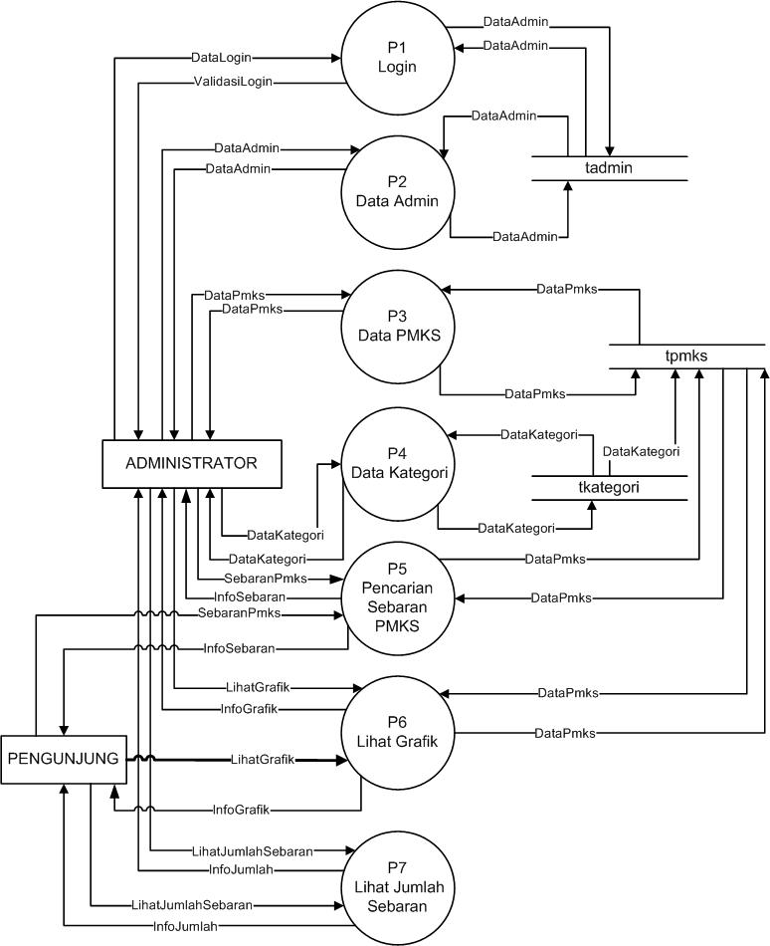
DFD Level 0

Slide 11
DFD LEVEL 1 PROSES DATA ADMIN

Slide 12
DFD LEVEL 1 PROSES DATA PMKS

Slide 13
DFD LEVEL 1 PROSES DATA KATEGORI

Slide 14
ERD

Slide 15
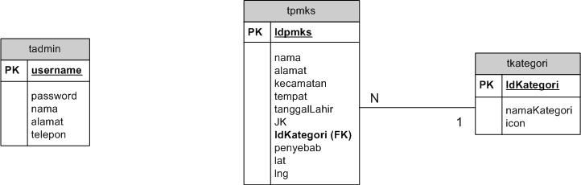
Konseptual Database

Slide 16
DEMO PROGRAM

Slide 17
KESIMPULAN DAN SARAN

Slide 18
KESIMPULAN
Telah dihasilkan Sistem Informasi Geografis Pemetaan Penyandang Masalah Kesejahteraan Sosial Di Kota Denpasar berbasis web
Sistem ini bermanfaat untuk mengetahui informasi mengenai lokasi sebaran penyandang masalah kesejahteraan sosial di kota Denpasar.
Sistem ini menampilkan informasi sebaran PMKS beserta keterangannya, menampilkan pemetaan berdasarkan kategori PMKS dan kecamatan yang ada di Kota Denpasar.
Untuk menampilkan sistem informasi sebaran penyandang masalah kesejahteraan sosial, menggunakan fasilitas dari google maps.
Bahasa pemrograman yang digunakan untuk membangun sistem ini yaitu, HTML, PHP, CSS dan Javascript.
Notes:
1. Yang dapat membantu pihak terkait untuk menginformasikan sebaran penyandang masalah kesejahteraan sosial di kota Denpasar kepada masyarakat secara efektif dan efisien.

Slide 19
SARAN
Kategori PMKS yang dibahas hanya 3 (tiga), selanjutnya dapat dikembangkan dengan semua kategori PMKS.
Informasi yang ditampilkan masih terbatas pada Kota Denpasar, pada penelitian selanjutnya dapat dikembangkan di daerah yang lain, sehingga bisa menyeluruh di provinsi bali.
Untuk pengembangan selanjutnya dapat dikembangkan aplikasi dalam bentuk mobile sehingga aplikasi ini dengan mudah dapat diakses.
Sistem informasi geografis pemetaan penyandang masalah kesejahteraan sosial di Kota Denpasar tidak terdapat fitu pencarian route terpendek, selanjutnya dapat dikembangkan fitur pencarian route terpendek.

Slide 20
SEKIAN
DAN
TERIMA KASIH

